Slide 1
串、并联电路中电流的规律

Slide 2
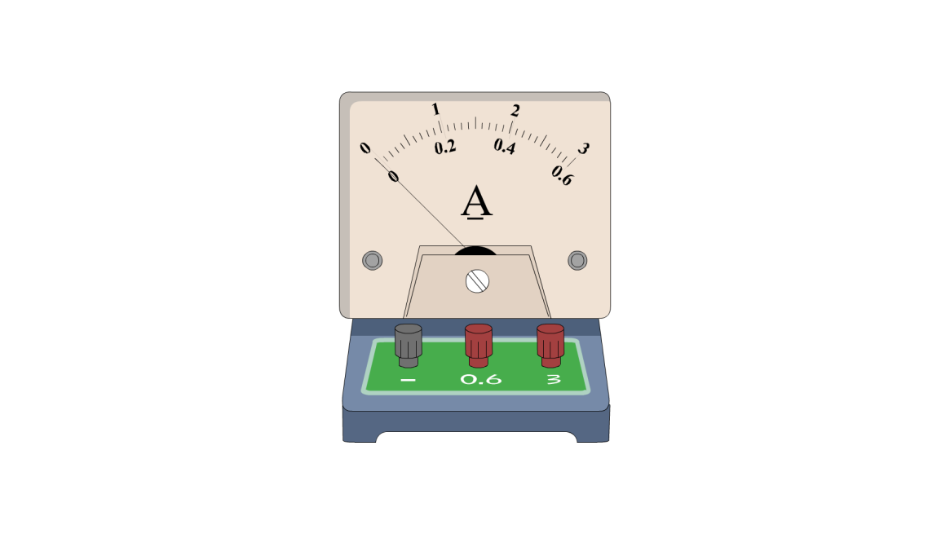
复习
电流表的使用规则
1、使用前，电流表应先调零

Slide 3
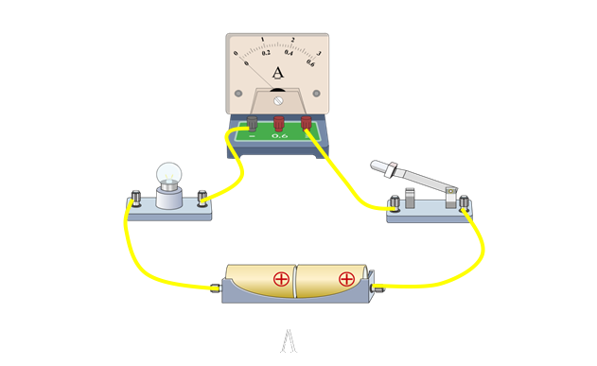
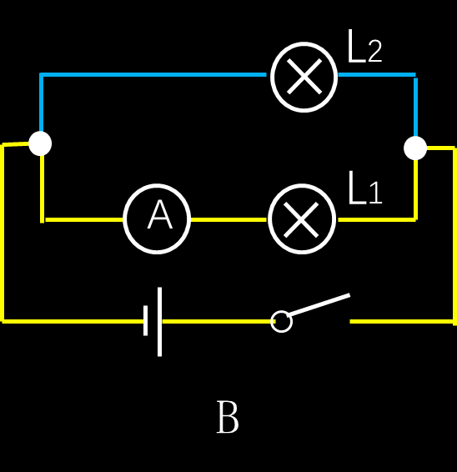
复习
电流表的使用规则
2、必须将电流表和被测的用电器串联

Slide 4
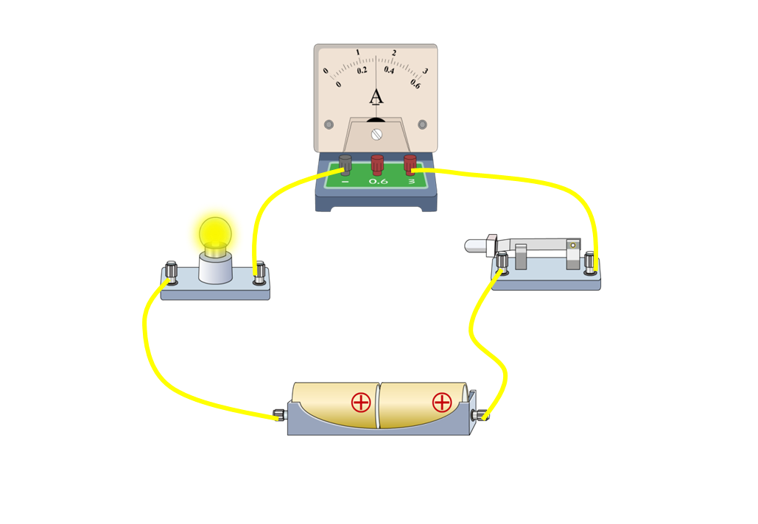
复习
电流表的使用规则
3、电流“+”入“-”出

Slide 5
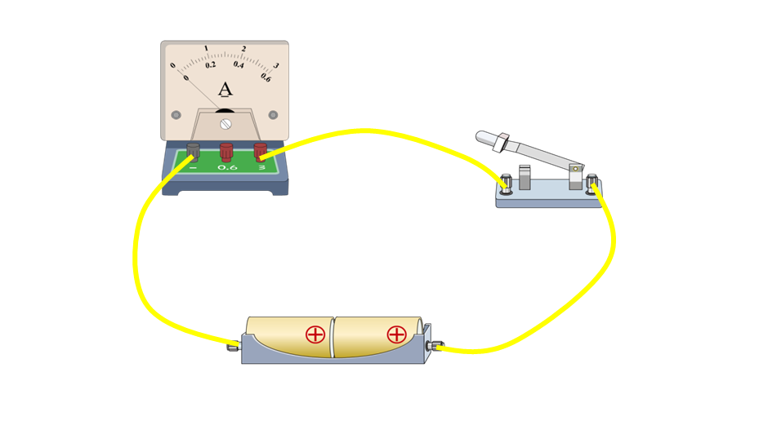
复习
电流表的使用规则
4、被测电流不要超过电流表的量程
5、绝对不允许把电流表直接接到电源的两极上。

Slide 6
复习
两要两不
电流表的使用规则
1、使用前应先检查指针是否指零；
要
2、必须____把电流表串联在电路中；
要
3、 ____使电流从标有“+” 接线柱流入电流表,从标 有“—”的接线柱流出电流表；
不
4、绝对____允许把电流表直接接到电源的两极；
不
5、被测电流的大小____能超过电流表的量程。

Slide 7
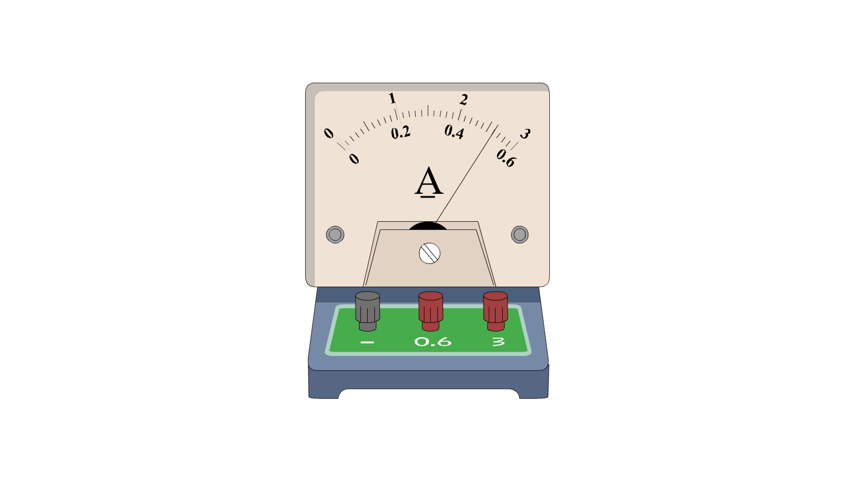
复习
读表
0.52A
2.6A

Slide 8
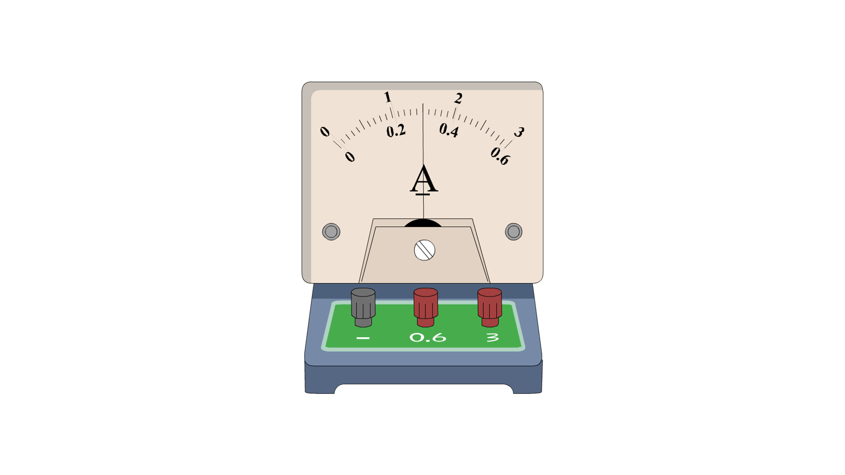
复习
读表
1.5A
0.3A

Slide 9
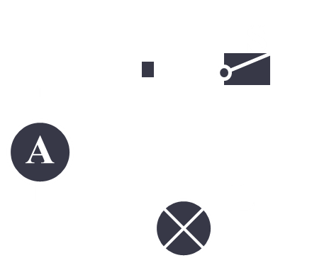
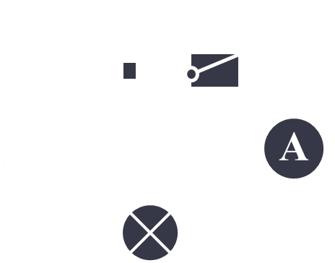
电流表接在这个简单电路的不同位置，两次电 流表的示数有什么关系？
串联电路中各点的电流之间有什么关系？

Slide 10
实验探究：
探究1：串联电路的电流规律
提出问题：
串联电路中各点的电流之间有什么关系？
猜想与假设：
①各点处电流相等
②电流越来越大（小）
设计实验：
实验需要什么仪器？
实验步骤如何？
实验电路图如何设计？
要测量什么物理量？
测量几次？
测出后怎么办？

Slide 11
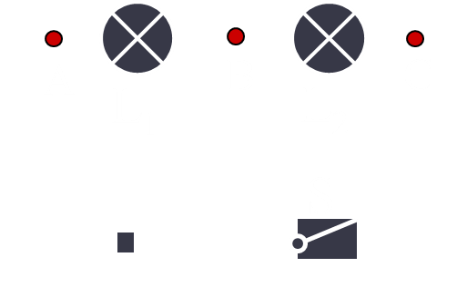
实验探究：
探究1：串联电路的电流规律
设计实验：
实验需要什么仪器？
实验器材：
干电池、开关、三个规格不同的灯泡、电 流表、导线若干
实验电路图如何设计？

Slide 12
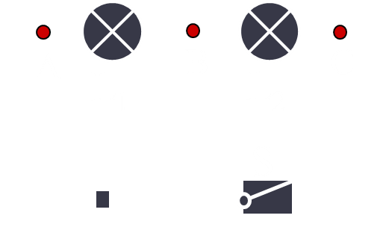
实验探究：
探究1：串联电路的电流规律
实验步骤如何？
1、断开开关，组装电路；
2、分别将电流表接入电路中的A点、B点和C点，记录电流表 的读数；
3、换用不同规格的小灯泡重复上述实验，记录实验数据；
4、断开开关，先拆除电源两端导线，整理实验器材。
注：
1、组装电路时，开关要处于断开状态；
2、若不能确定电流大小，电流表需要进行试触。

Slide 13
实验探究：
探究1：串联电路的电流规律
要测量什么物理量？
实验数据表格：
次数
1
2
测出后怎么办？
分析论证；
评估和交流。

Slide 14
实验探究：
探究1：串联电路的电流规律
实验数据
次数
1
2
实验结论：
串联电路中，电流处处相等。

Slide 15
实验探究：
探究1：串联电路的电流规律
评估：
1、你认为实验设计有没有不合理的地方？
2、你的实验操作有没有什么失误？
3、你认为你的测量结果是否可靠？
4、有没有出现故障？有哪些值得总结的经验？

Slide 16
实验探究：
探究1：串联电路的电流规律
交流：
1、我们认为实验还不够合理，因为仅凭一个实验电路两次 测量的数据就总结出串联电路电流处处相等的结论是不够 具有普遍性的，应该在不同的实验电路中，进行多次实验；
2、我们在实验中发现不能随意涂改实验数据，要实事求是， 如果实验数据出现错误，就要找出原因，如果数据存在误 差，这是正常的；

Slide 17
实验探究：
探究1：串联电路的电流规律
交流：
3、我们连接好电路，闭合开关，发现小灯泡不亮，而检查 电路连接没有错误，各处接触良好，经过老师指导，发现其 中一个小灯泡的灯丝断了，换用一个新的小灯泡实验才得 以顺利进行；
4、我们在实验中发现小灯泡不亮，后来把小灯泡拧紧，灯 就亮了；
5、我们在实验中发现电流表指针反偏了，发现电流表的正 负接线柱接反了，交换接线柱上的导线后，就正常了。

Slide 18
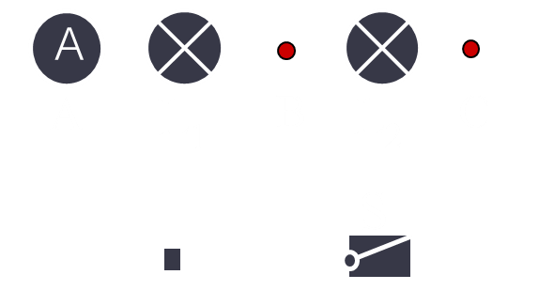
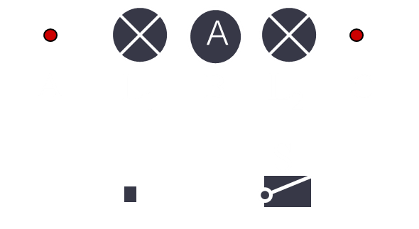
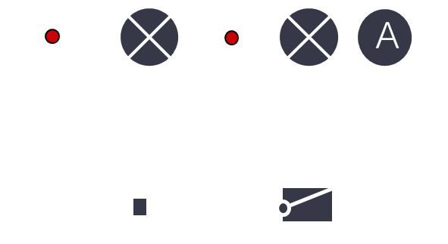
实验探究：
探究1：串联电路的电流规律
电流表测量A、B、C点的电流电路图
测量A点电 流的电路图
测量B点电 流的电路图
测量C点电 流的电路图

Slide 19
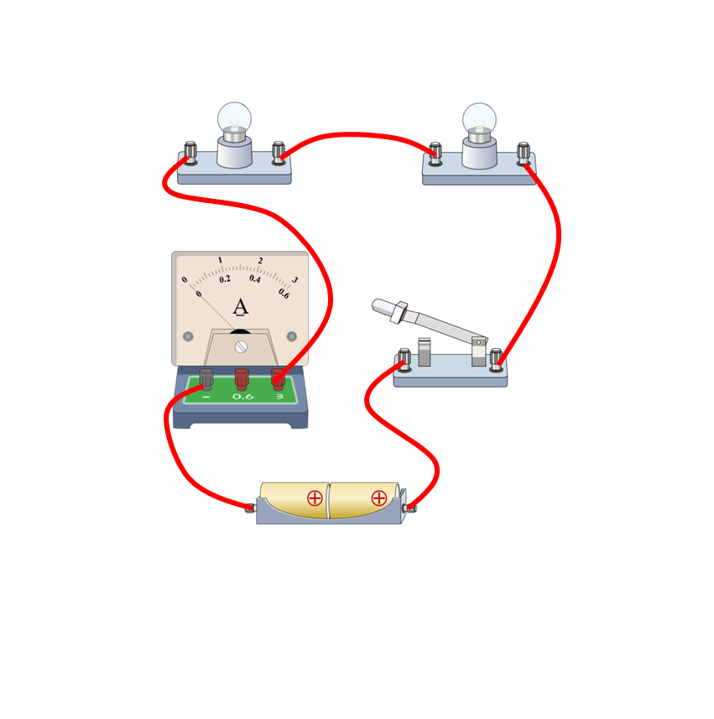
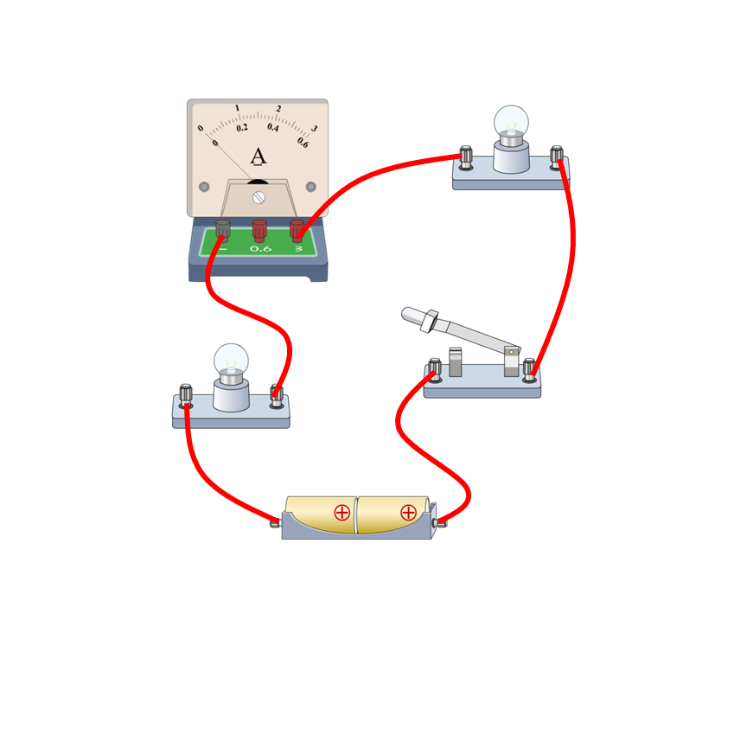
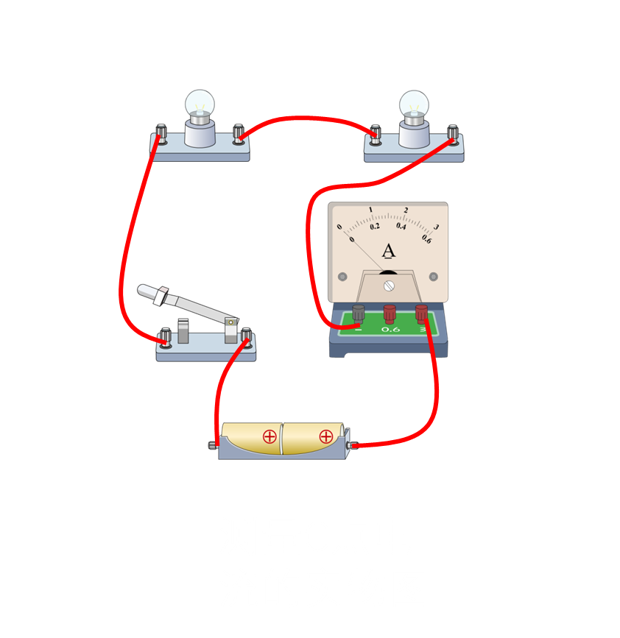
实验探究:
探究1：串联电路的电流规律
电流表测量A、B、C点的电流实物图

Slide 20
提出问题
猜想与假设
评 估
探究环节
分析论证
设计实验
进行实验

Slide 21
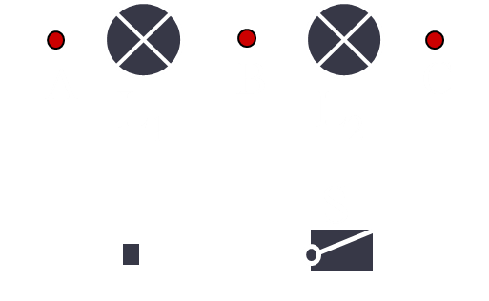
实验探究：
探究1：串联电路的电流规律
提出问题：
串联电路中各点的电流之间有什么关系？
②电流越来越大（小）
①各点处电流相等
猜想与假设：
设计实验：
进行实验：

Slide 22
实验探究：
该你露一手了！
探究1：串联电路的电流规律
实验表格
次数
1
2
注意：
1、接线时，开关必须处于断开的状态；
2、电流表跟被测电路串联；电流表接线不得出现反接； 电流表要进行试触；读数时认清量程和分度值。

Slide 23
实验探究：
探究1：串联电路的电流规律
实验数据
次数
1
2
实验结论：
串联电路中，电流处处相等。

Slide 24
实验探究:
探究1：串联电路的电流规律
测量A点电 流的电路图
猜想： 流过A、B、C各点的电流大小可能存在什么关系？

Slide 25
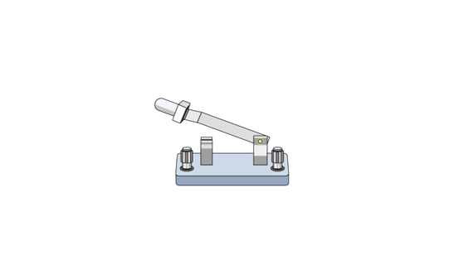
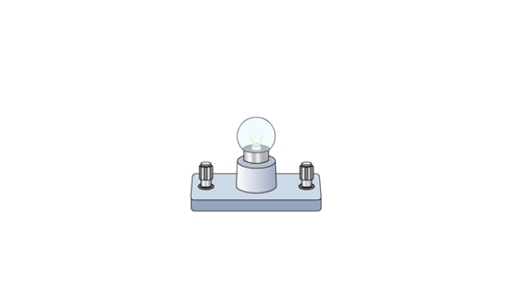
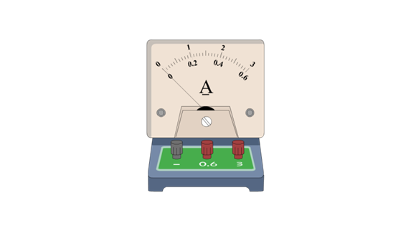
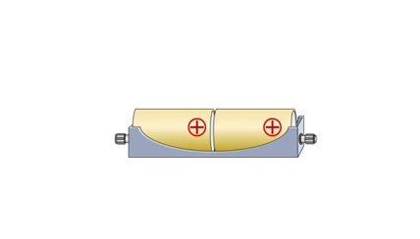
实验探究：
探究1：串联电路的电流规律
实验步骤
1．设计实验电路；
2．根据电路图连接电路；
3．进行测量，将测量数据记录在表格中；
4．换上另外两个规格不同的小灯泡，再次实验。

Slide 26
实验探究：
探究1：串联电路电流有什么特点？
实验数据
次数
1
2
实验结论：
串联电路中，电流处处相等。

Slide 27
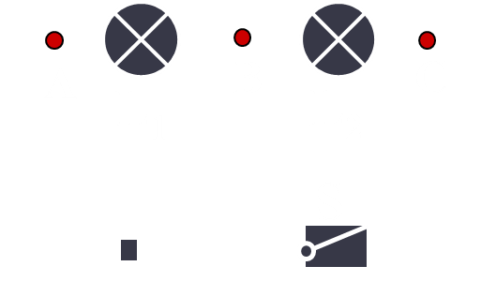
如图所示，小阳用电流表探究串联电路中的电流关 系，他分别用电流表测电路中A、B、C三处的电流，
得知
0.2 A
0.2 A
_______
_______

Slide 28
两只灯串联在某电路中，闭合开关后发现
很亮，
较暗，那么 [ ]
中的电流较大
中的电流较大
中的电流是相等的
由于灯的亮暗不同，故无法比较电流大小

Slide 29
实验探究:
探究2：并联电路的电流规律
提出问题：
并联电路中各点的电流之间有什么关系？
②干路电流大（小）
①各点处电流相等
猜想与假设：
设计实验：
实验步骤如何？
实验需要什么仪器？
要测量什么物理量？
实验电路图如何设计？
测量几次？
测出后怎么办？

Slide 30
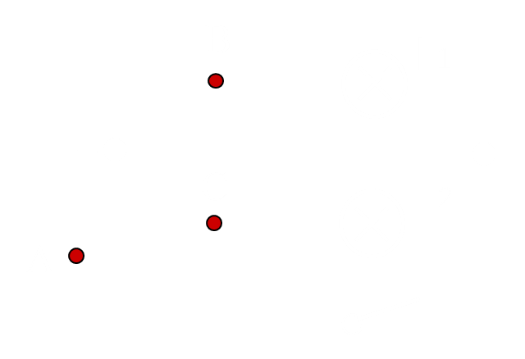
实验探究：
探究2：并联电路的电流规律
设计实验：
实验需要什么仪器？
实验器材：
干电池、开关、三个规格不同的灯泡、电 流表、导线若干
实验电路图如何设计？

Slide 31
实验探究：
探究2：并联电路的电流规律
实验步骤如何？
1、断开开关，组装电路；
2、分别将电流表接入电路中的A点、B点和C点，记录电流表 的读数；
3、换用不同规格的小灯泡重复上述实验，记录实验数据；
4、断开开关，先拆除电源两端导线，整理实验器材。
注：
1、组装电路时，开关要处于断开状态；
2、若不能确定电流大小，电流表需要进行试触。

Slide 32
实验探究：
探究2：并联电路的电流规律
要测量什么物理量？
实验数据表格：
次数
1
2
测出后怎么办？
分析论证；
评估和交流。

Slide 33
实验探究：
探究2：并联电路的电流规律
实验数据
次数
1
2
实验结论：
并联电路中，干路电流（总电流）等 于各支路电流之和。

Slide 34
实验探究：
探究2：并联电路的电流规律
评估：
1、你认为实验设计有没有不合理的地方？
2、你的实验操作有没有什么失误？
3、你认为你的测量结果是不是可靠？
4、有没有出现故障？有哪些值得总结的经验？

Slide 35
实验探究：
探究2：并联电路的电流规律
交流：
1、我们认为实验还不够合理，因为仅凭一个实验电路两次 测量的数据就总结出串联电路电流处处相等的结论是不够 具有普遍性的，应该在不同的实验电路中，进行多次实验；
2、我们在实验中发现不能随意涂改实验数据，要实事求是， 如果实验数据出现错误，就要找出原因，如果数据存在误 差，这是正常的；

Slide 36
实验探究：
探究2：并联电路的电流规律
交流：
3、我们连接好电路，闭合开关，发现小灯泡不亮，而检查 电路连接没有错误，各处接触良好，经过老师指导，发现其 中一个小灯泡的灯丝断了，换用一个新的小灯泡实验才得 以顺利进行；
4、我们在实验中发现小灯泡不亮，后来把小灯泡拧紧，灯 就亮了；
5、我们在实验中发现电流表指针反偏了，发现电流表的正 负接线柱接反了，交换接线柱上的导线后，就正常了。

Slide 37
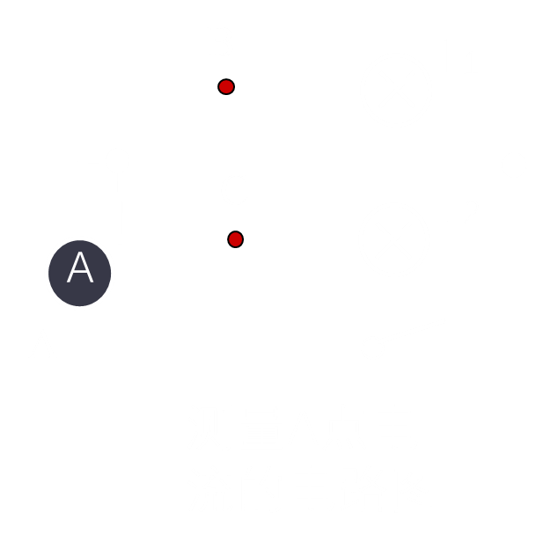
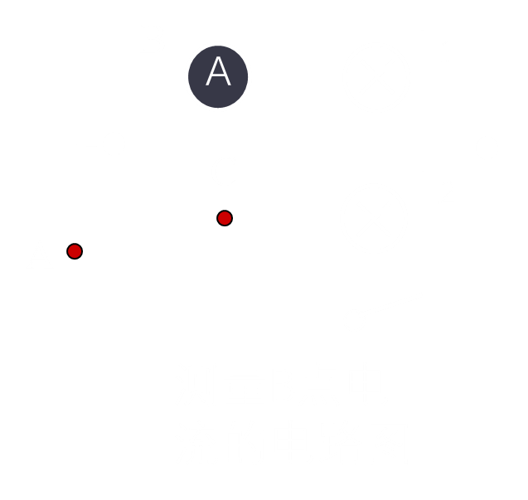
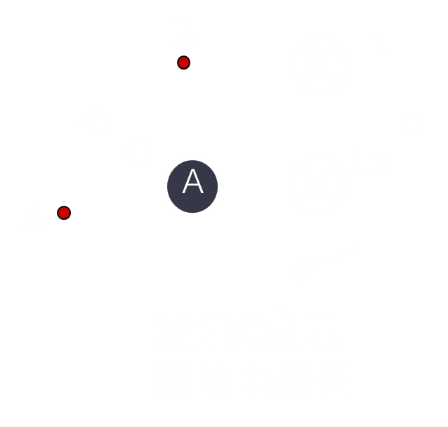
实验探究：
探究2：并联电路的电流规律
电流表测量A、B、C点的电流电路图

Slide 38
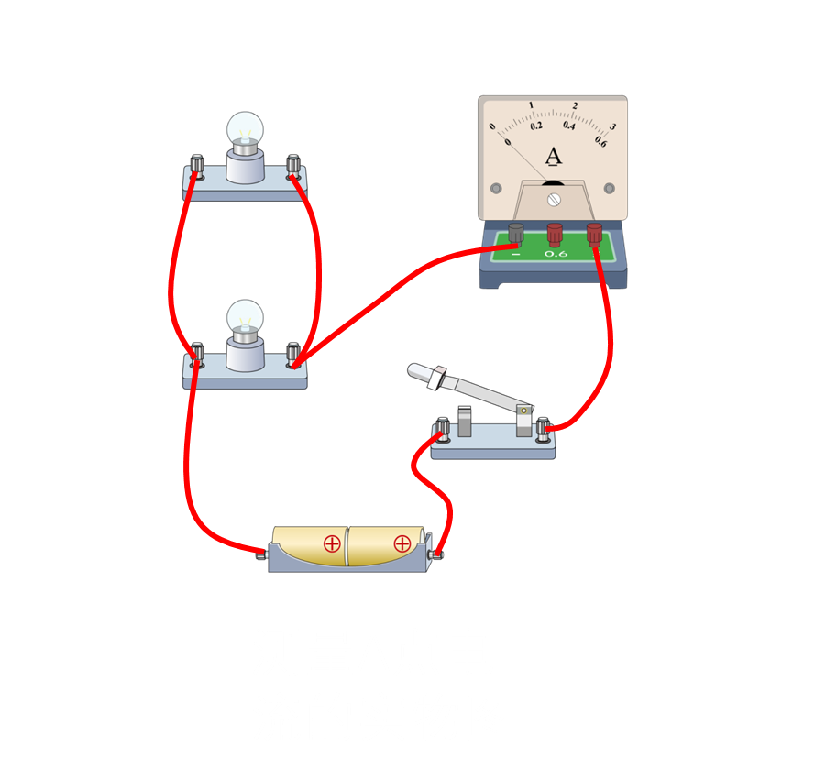
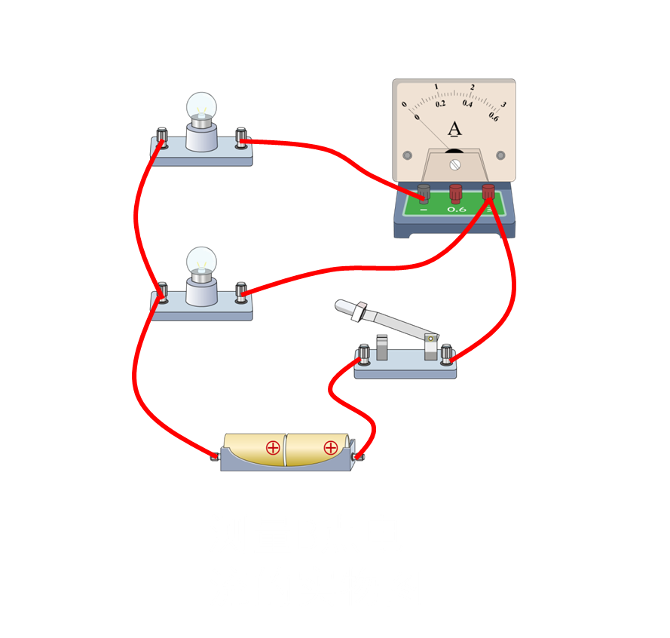
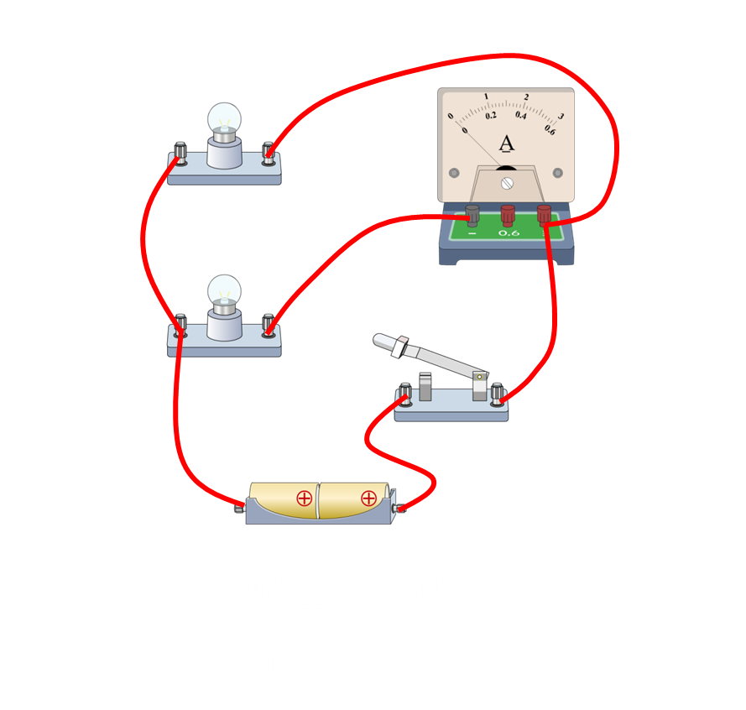
实验探究：
探究2：并联电路的电流规律
电流表测量A、B、C点的电流电路图

Slide 39
提出问题
猜想与假设
评 估
探究环节
分析论证
设计实验
进行实验

Slide 40
实验探究：
探究2：并联电路的电流规律
并联电路中各点的电流之间有什么关系？
提出问题：
②干路电流大（小）
①各点处电流相等
猜想与假设：
设计实验：
进行实验：

Slide 41
该你露一手了！
实验探究:
探究2：并联电路的电流规律
实验表格
次数
1
2
注意：
1、接线时，开关必须处于断开的状态；
2、电流表跟被测电路串联；电流表接线不得出现反接； 电流表要进行试触；读数时认清量程和分度值。

Slide 42
实验探究：
探究2：并联电路的电流规律
实验数据
次数
1
2
实验结论：
并联电路中，干路电流（总电流）等 于各支路电流之和。

Slide 43
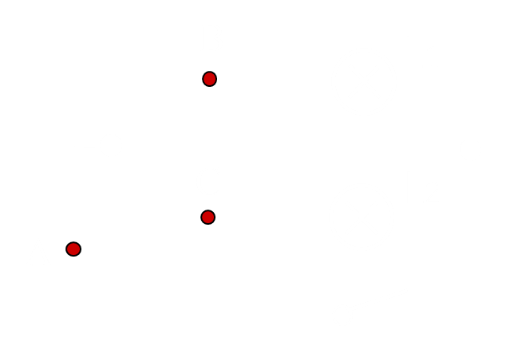
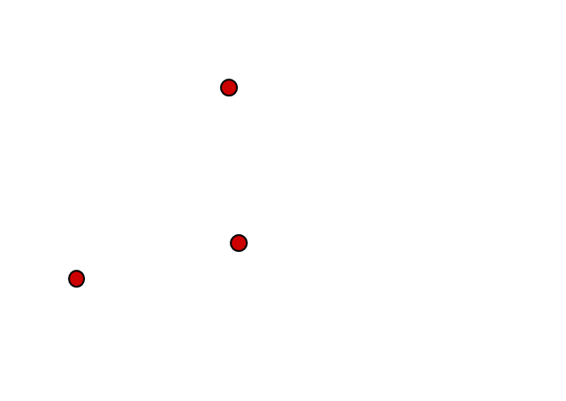
实验探究：
探究2：并联电路的电流规律
测量A点电 流的电路图
猜想： 流过A、B、C各点的电流大小可能存在什么关系？

Slide 44
实验探究：
探究2：并联电路的电流规律
实验步骤
1．设计实验电路；
2．根据电路图连接电路；
3．进行测量，将测量数据记录在表格中；
4．换上另外两个规格不同的小灯泡，再次实验。

Slide 45
实验探究：
探究2：并联电路的电流规律
实验数据
次数
1
2
实验结论：
并联电路中，干路电流（总电流）等 于各支路电流之和。

Slide 46
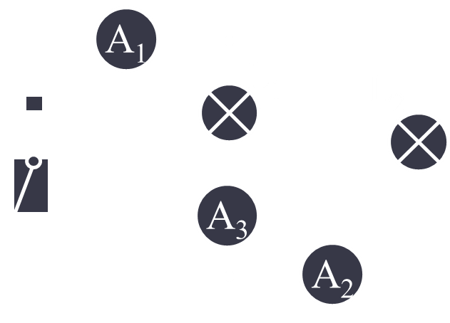
的示数
如图所示电路图，电流表
的电流是
为0.4 A，则通过
0.4 A
0.5 A
0.9 A
______，通过干路的电流是______。

Slide 47
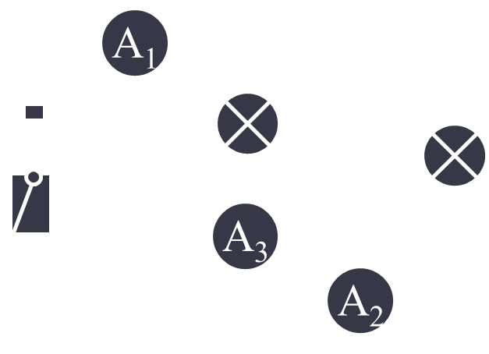
在一个电路中有两个用电器，用电流表测量时，如发现通过 每个电器的电流不相同,则这两个用电器的连接一定是_____； 如发现通过每个用电器的电流相同，则这两个用电器的连接_______________________________。
并联
可能是串联、也可能是并联

Slide 48
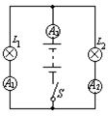
如图所示，S闭合后，
是0.2A，
A．0.4A B．0.8A C．0.6A D．1A

Slide 49
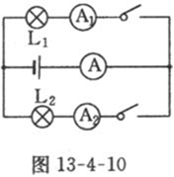
在图13-4-10所示的电路中，开关闭合时，电流表
的示数是180 mA，求电流表A的
的示数是0.12A，
0.3A
示数是多少安？

Slide 50
(实践应用题）小明同学家中有一台电视机、一台洗衣 机、四盏相同的照明电灯、一台电脑，它们工作时的电 流分别为300 mA,1 A, 200 mA, 500 mA，如果干路中 的电流不允许超过3A，问这些用电器能否同时使用？
300mA=0.3A 200mA=0.2A 500mA=0.5A
=0.3A+1A+4×0.2A+0.5A =2.6A＜3A
∴这些用电器能同时使用。

Slide 51
如图，当开关闭合后，电流表
的示数为0.3A，通过小灯泡
的电流是多少安？电流表

Slide 52
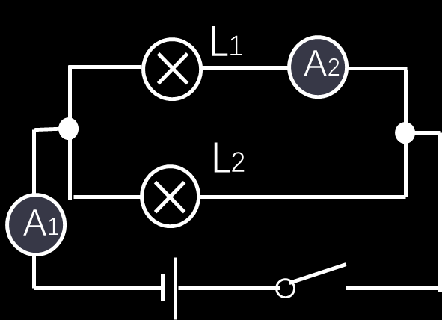
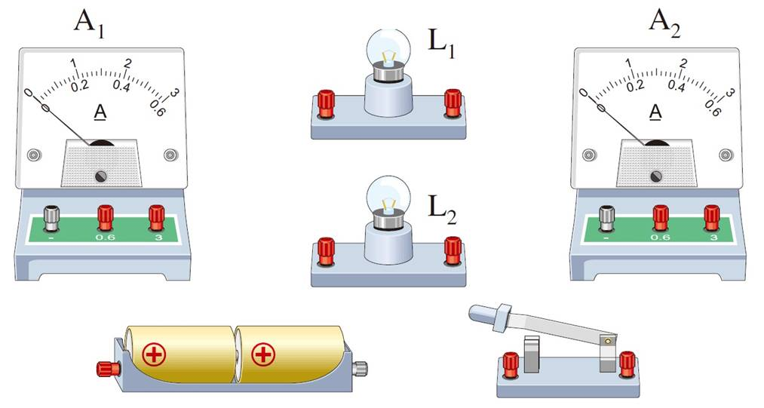
根据图甲所示的电路图，在图乙的实物图上用笔画出连线。在
的示数为
闭合开关后，如果电流表
的电流分别是多少安？
0.3A，则通过小灯泡

Slide 53
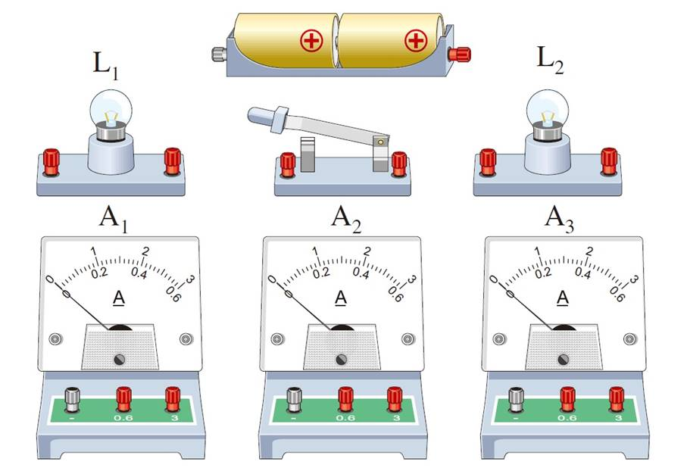
课堂上按图做“探究串联电路中各处电流的关系”的实验时，各 个实验小组只有一个电流表。实验完成后，小明借来其他小组 的电流表，同时测量三个位置的电流以验证探究的结果。图中 有三个电流表和两个小灯泡，请你按小明的设计在图中画出连 线，注意连线不要交叉。

Slide 54
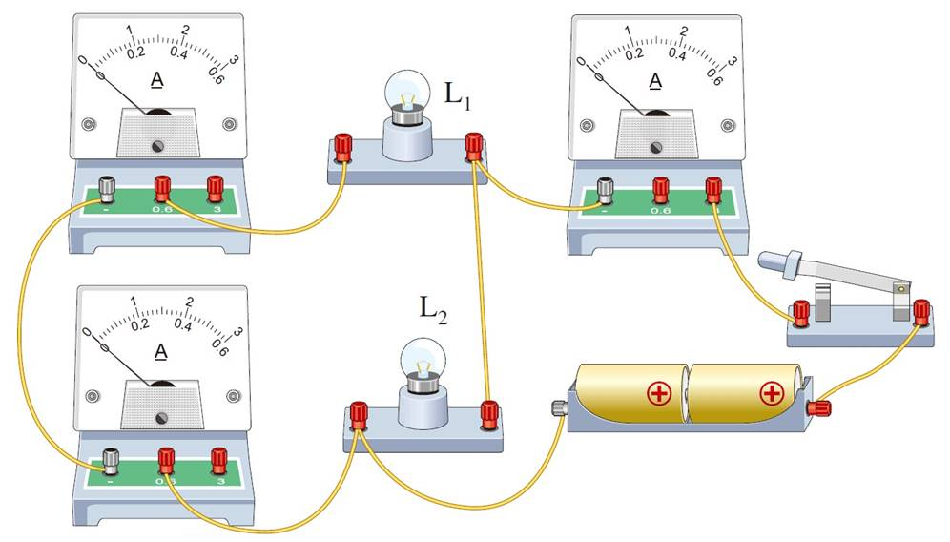
小明用三个电流表和两个小灯泡做实验，检验并联电路干路电 流是否等于各支路电流之和，其连接的电路如图所示。这个电 路中有一根导线接错了，请在这根导线上打“×”，表示这根导线 不能这样连接，然后画出正确的连线位置。

Slide 55
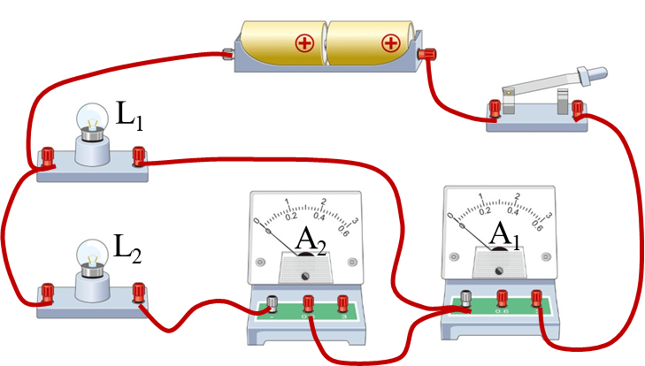
在图所示的电路中，电流表
的示数为1.2 A，电流

Slide 56
如图所示，电流表
、
0.8A和0.3A，那么通过灯
0.4
0.3
电流是_____A,
0.5

Slide 57
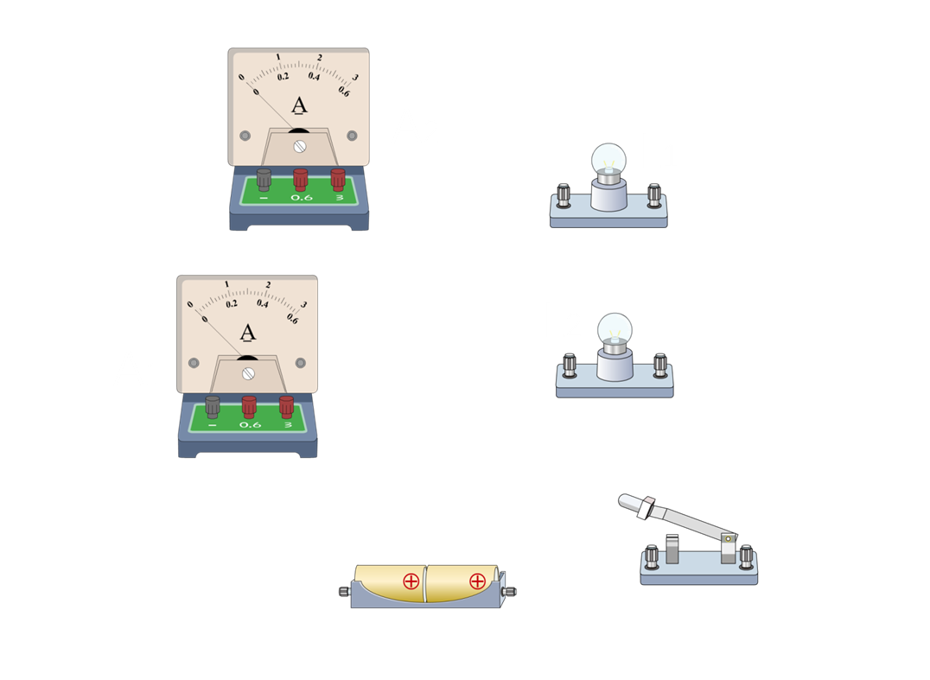
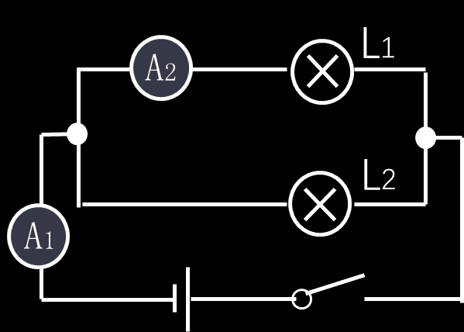
连接电路图。
0.5A
1.6A
1.1A

Slide 58
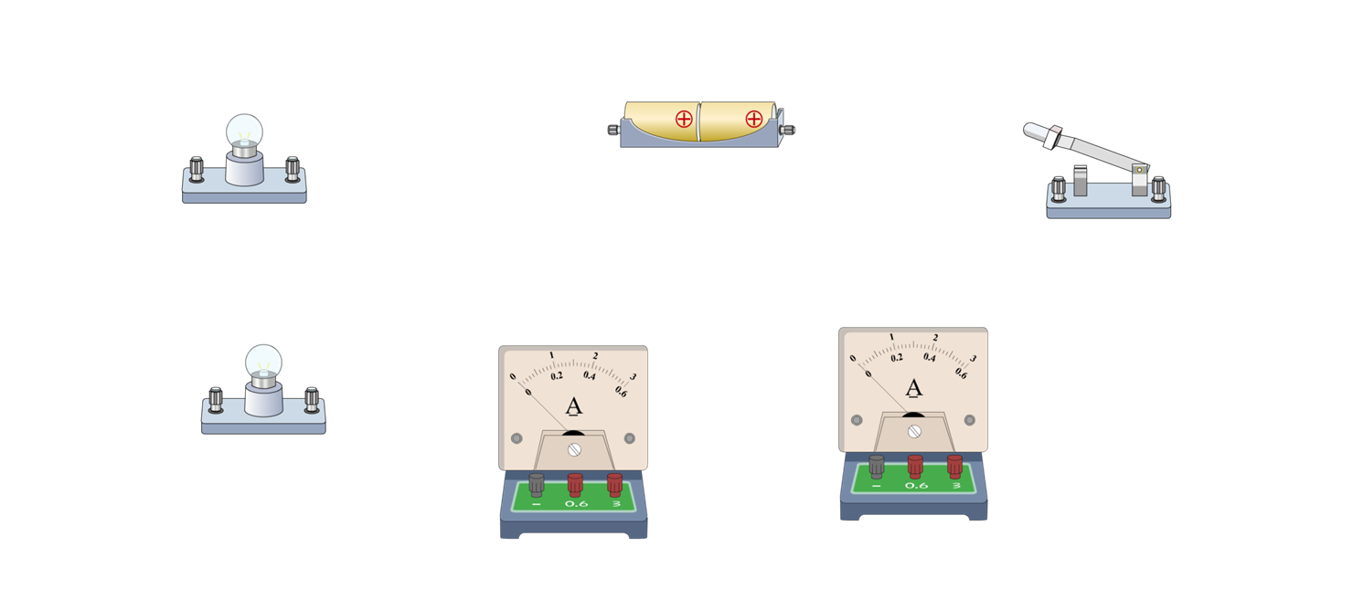
将图5中给出的实物连接起来．
、S控制干路，
中的电流．已知

Slide 59
如图所示，用电流表测量电流时，发现两个电流表的 指针在同一个位置，则电流表
1.8A
0.36A
1.44A
的示数为 ______，灯

Slide 60
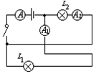
如图所示，0.1分钟通过
量是12库仑，A的示
数为3.5A,则
A．2安 B．5.5安 C．1.5安 D．120安

Slide 61
总结
串联电路
并联电路
干路电流等于各支 路电流之和
电流处处相等
电流规则
表达式

